Slide 1
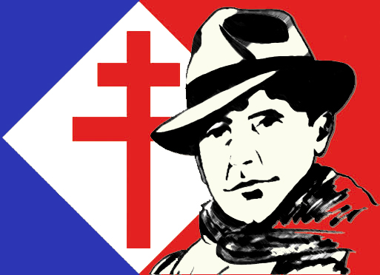
La Résistance
Flavien Guillaume
Thibaut Jacquart
Basile Le Not
3ème Copernic
Mai 2019

Slide 2
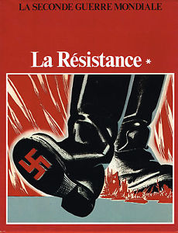
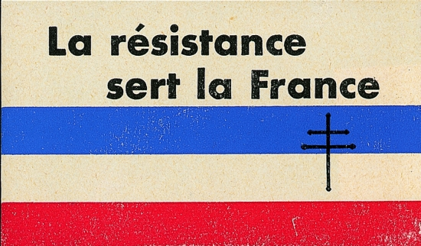
Comment la Résistance fait face à l’occupation allemande durant la Seconde Guerre mondiale?

Slide 3

Le symbole de la Résistance,
la Croix de Lorraine

Slide 4
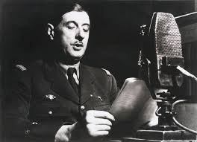
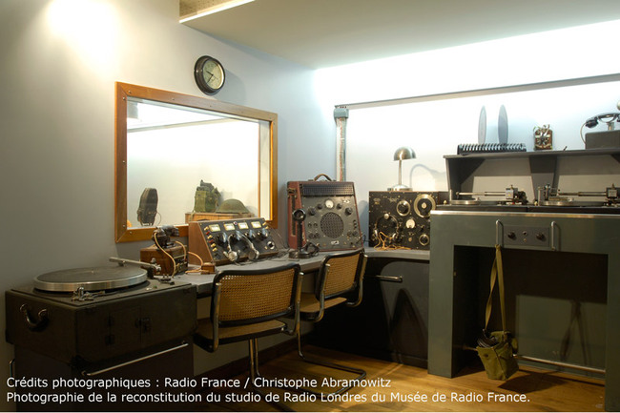
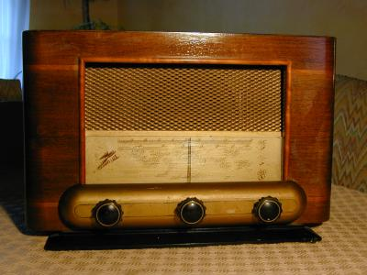

Un appel décisif
Reconstitution du studio radio Londres
Message radio
du Général de Gaulle
Récepteur Radio d’époque

Slide 5
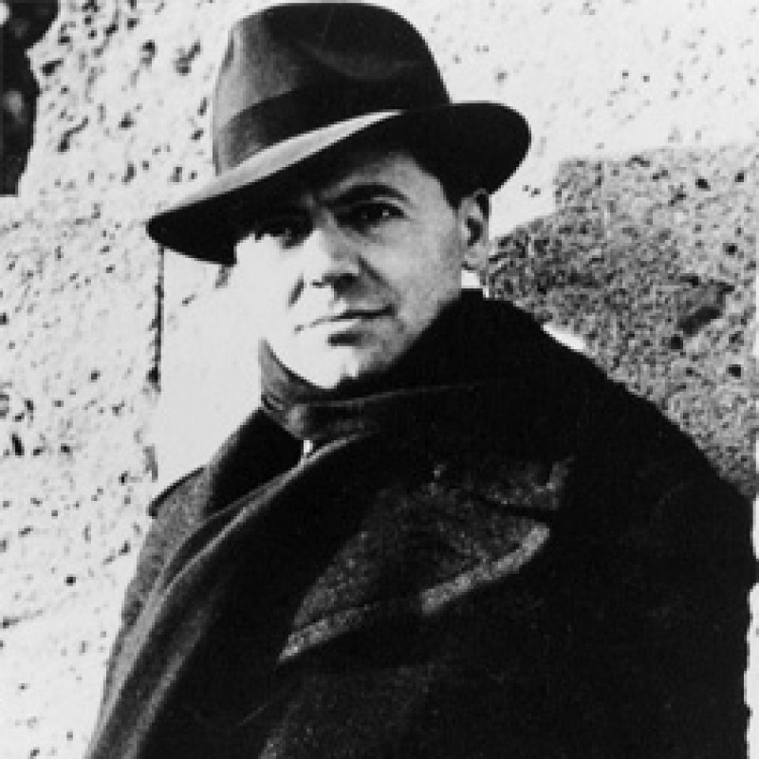
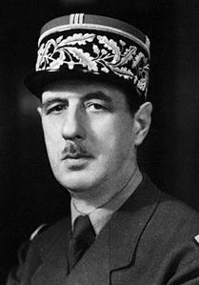
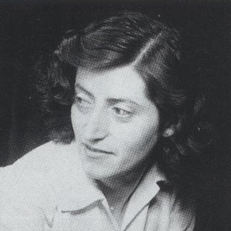

Les Grandes figures de la Résistance
Jean Moulin
Le Général Charles de Gaulle
Lucie Aubrac

Slide 6
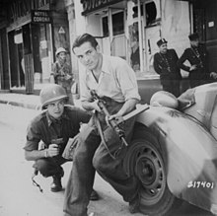
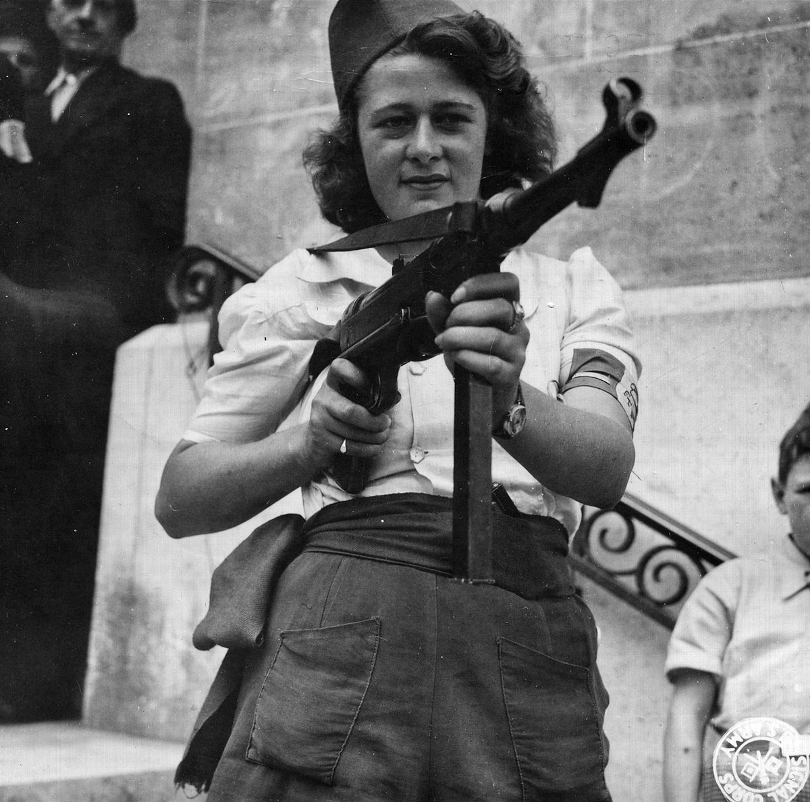
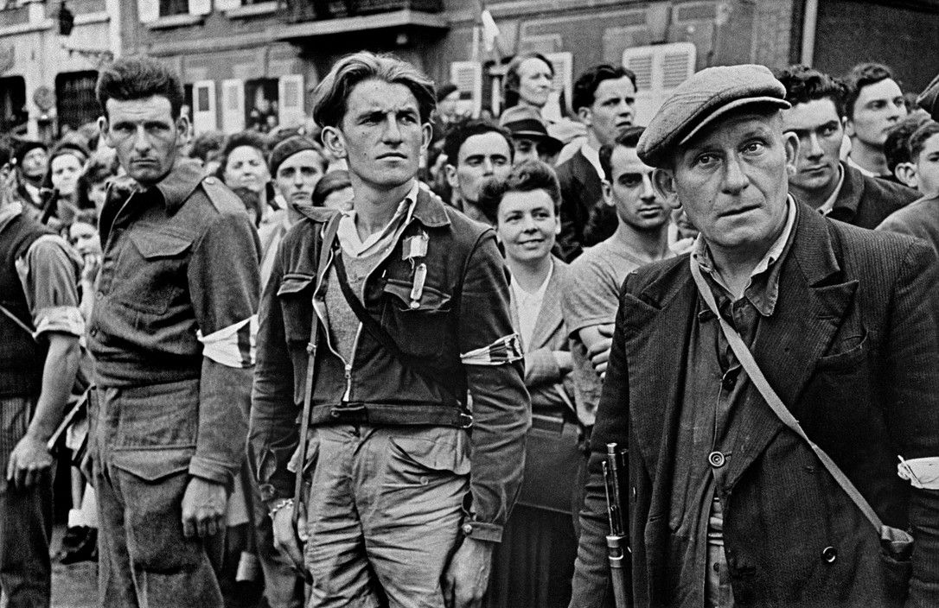
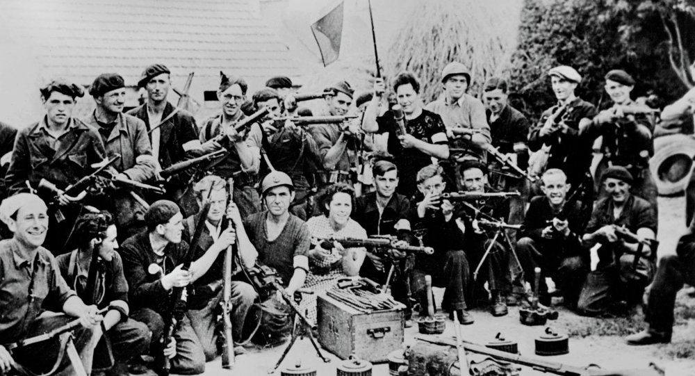
Les anonymes

Slide 7
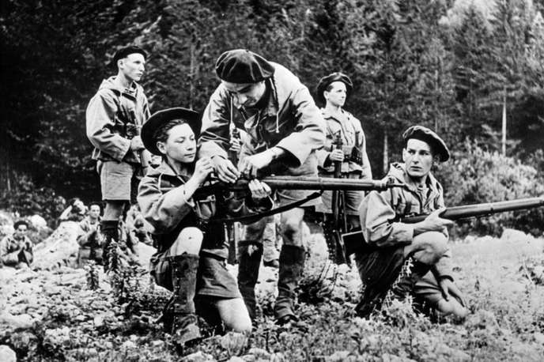
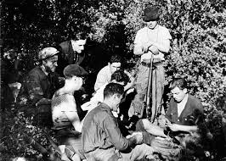
Des résistants s’organisent dans les Maquis…
Les Maquisards

Slide 8
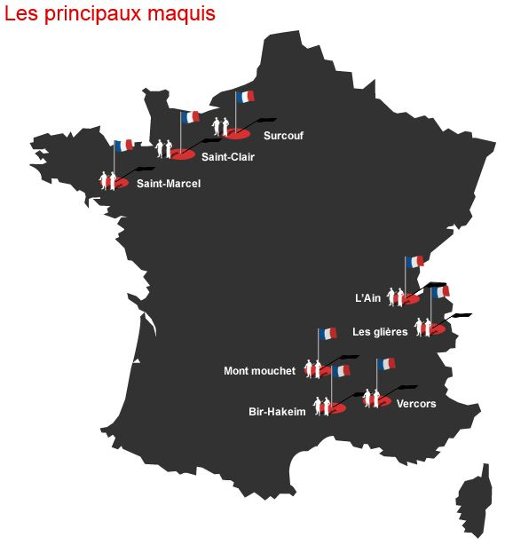

Slide 9
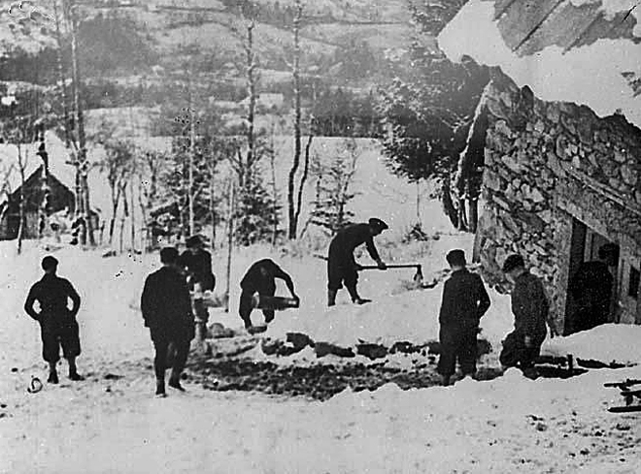
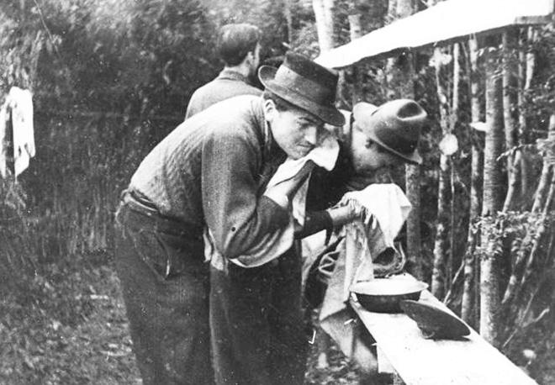
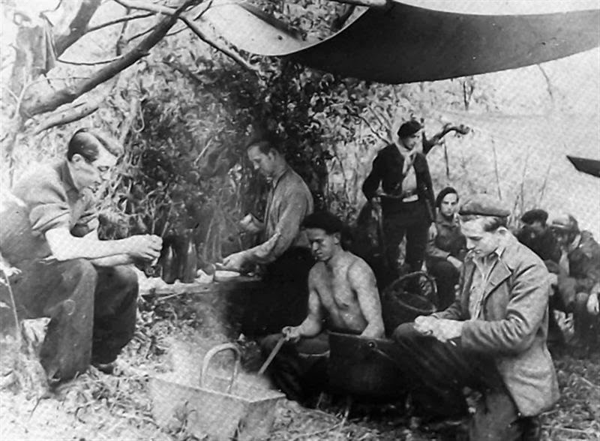
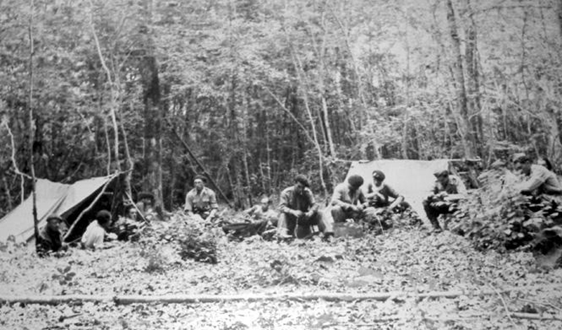
Un quotidien difficile…

Slide 10
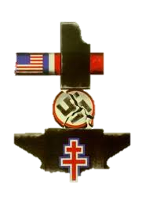
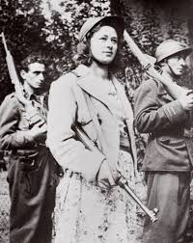
Les résistants contribuent à la victoire de la France :

Slide 11
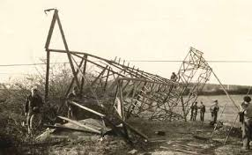
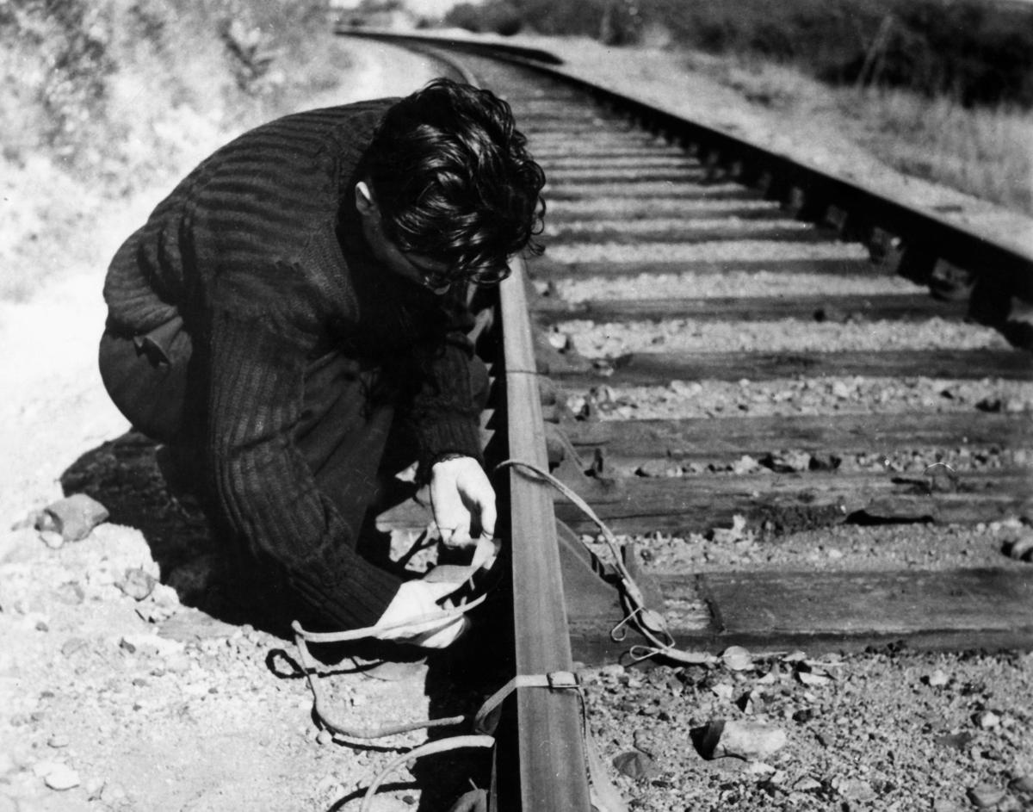
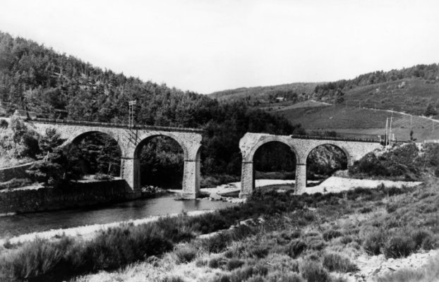
En sabotant les infrastructures

Slide 12
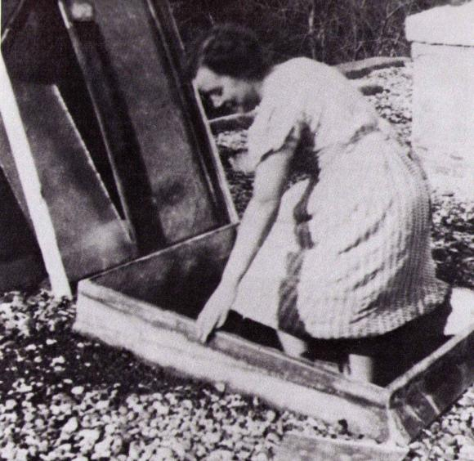
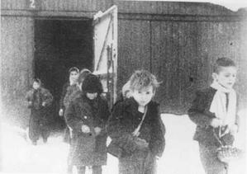
En aidant les ennemis de l’Allemagne Nazie
Juifs cachés par des Résistants

Slide 13
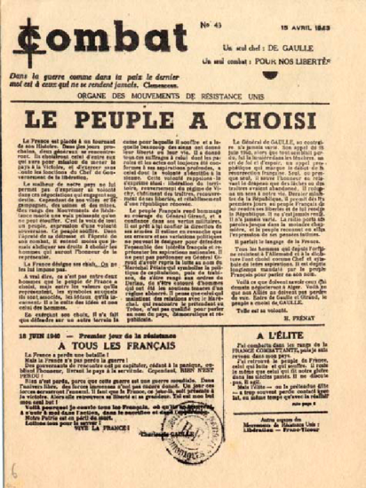
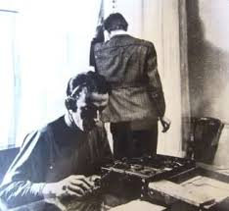
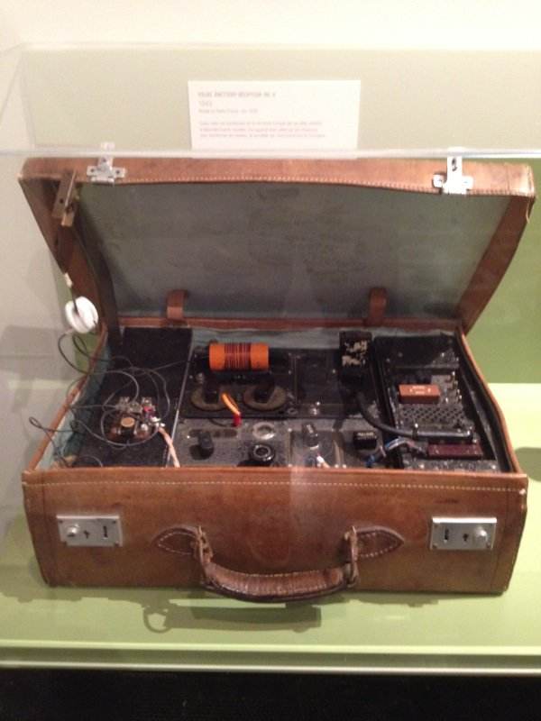
En complotant avec les alliés
Valise Radio
Un opérateur radio transmet des renseignements à Londres.
Un journal clandestin

Slide 14
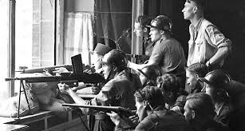
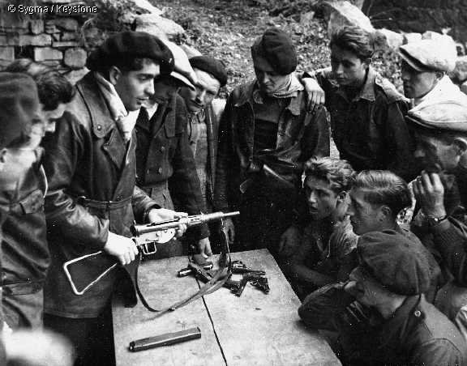
En organisant des attaques contre les allemands

Slide 15
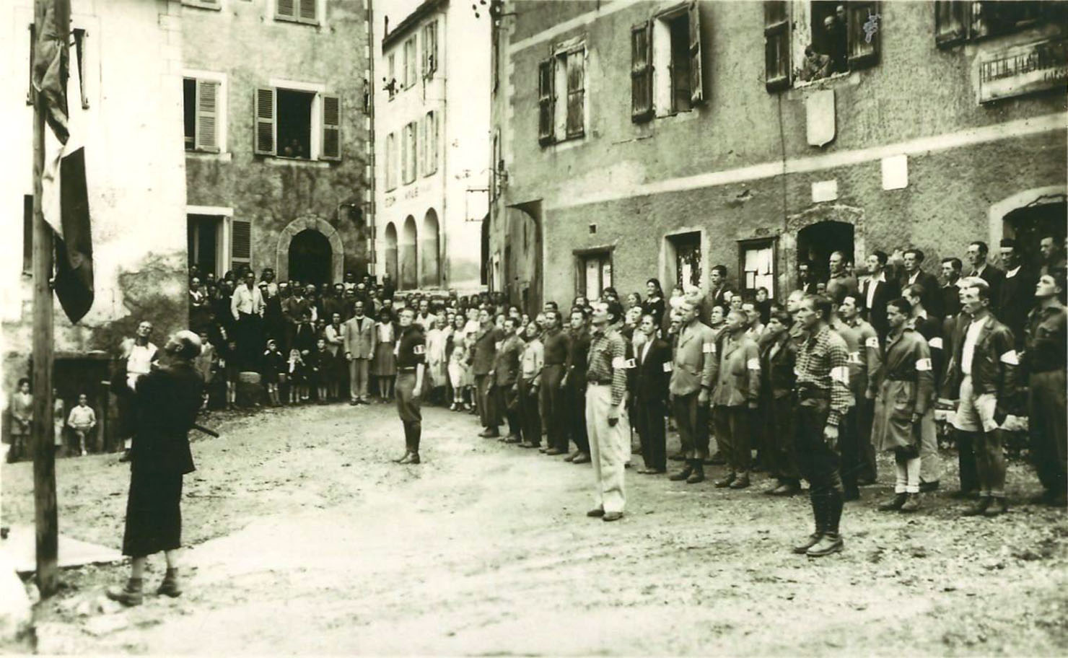
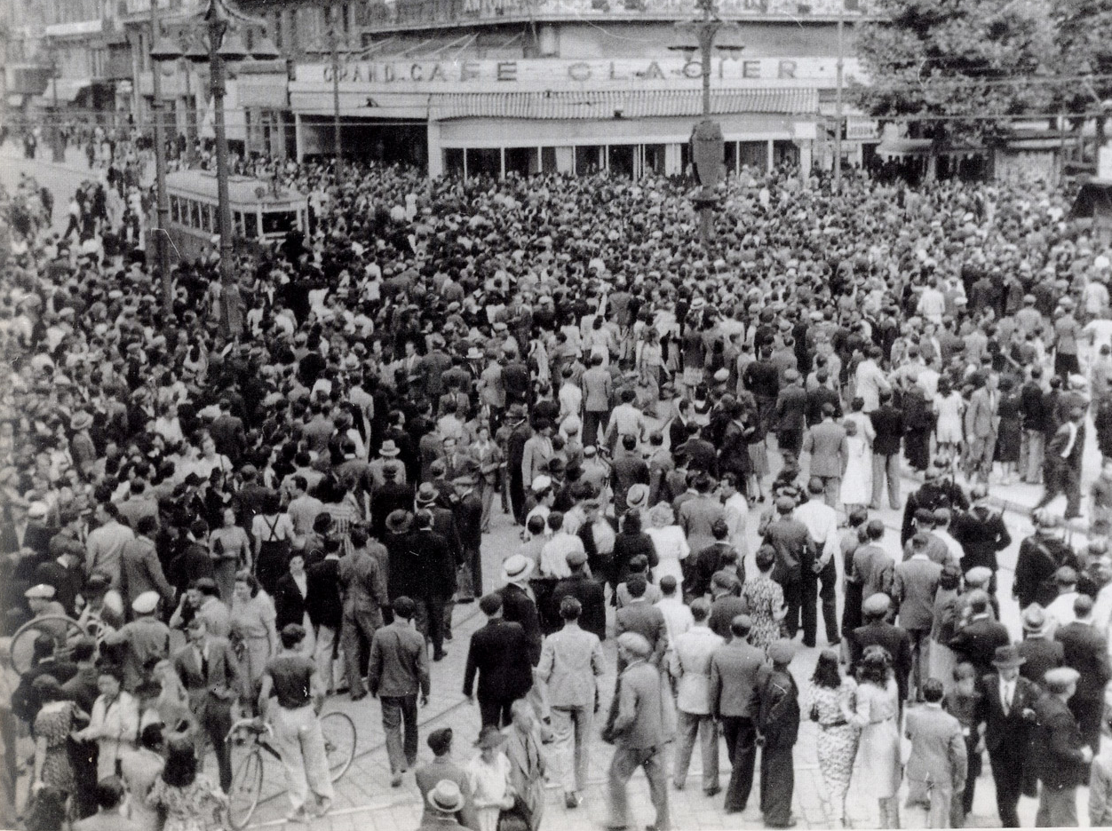
En participant à des manifestations patriotiques
A Beuil
Au Vaucluse

Slide 16
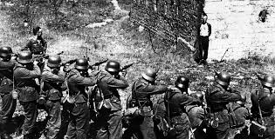
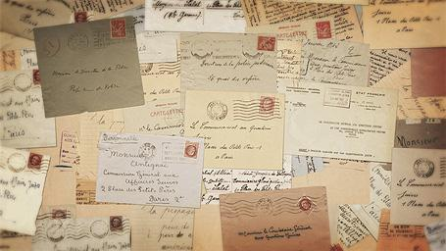
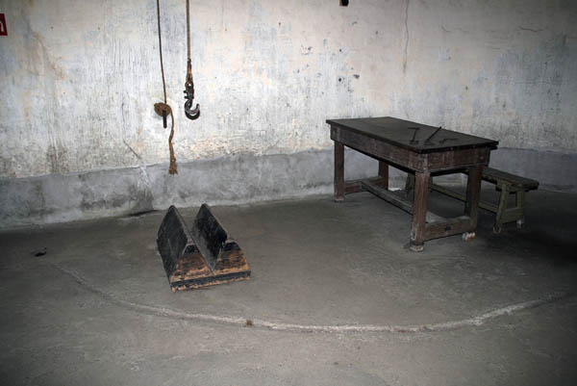
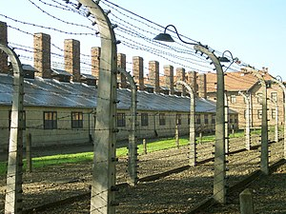
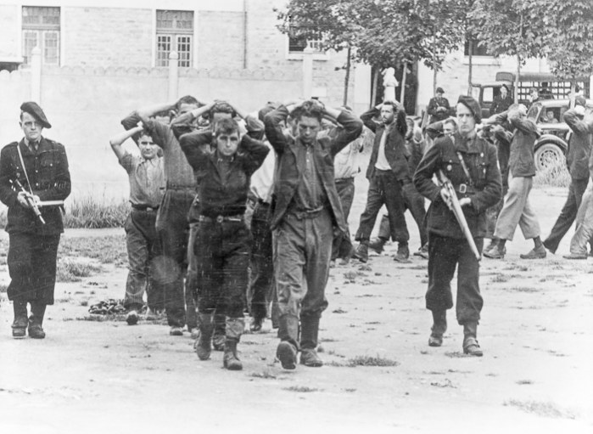
Un engagement risqué…
Exécutions
Dénonciations
Déportations
Tortures
Arrestations

Slide 17
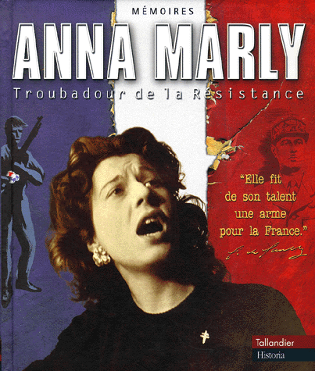
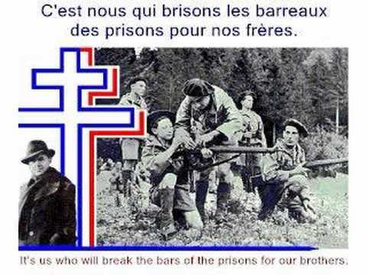
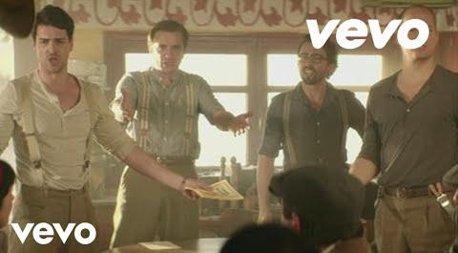
Le chant des Partisans
Reprise moderne des Stentors

Slide 18
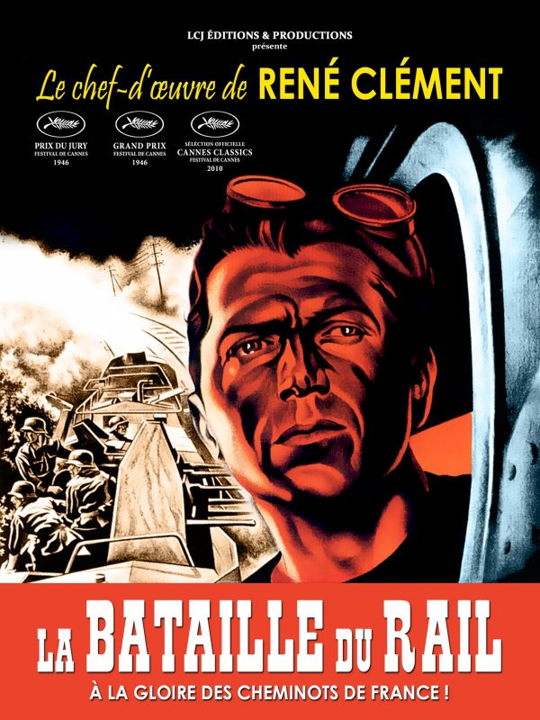

De nombreux films rendent hommage au courage des résistants…
1946
Publié la première fois sur France 3 le 4 juin 2009

Slide 19
Sources
Chemin de mémoires
Histoire pour Tous
Historyweb
La Résistance Française
Dday-Overlors
L’album de Rachel et Hannah
Le Courrier Picard
Le Monde
Lengadoc Info
L’Histoire par l’image
Musée de la Résistance en ligne
Wikipédia
Pinterest
-
-
-
-
-
Seconde Guerre Mondiale
YouTube
Stop Mensonge
Sputnik
Ma p’tite chanson
docpix
eRepublik
Clione – Skyrok
67400.free.fr
Le patriote Berrichon
Le blog de 1ère SSI1 - Overblog
Superprof
Allociné

